Slide 1
第二章 插值
Notes:
今天我们来接触日常生活中常见的插值问题，解释与回归问题的区别（黑板，点集拟合）

Slide 2
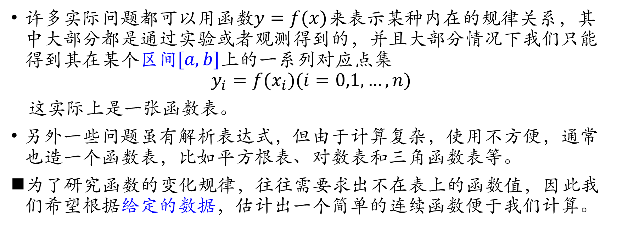
2.1 插值问题的提出
许多实际问题都可以用函数$y=f(x)$来表示某种内在的规律关系，其中大部分都是通过实验或者观测得到的，并且大部分情况下我们只能得到其在某个区间$[a,b]$上的一系列对应点集
$$y_{i}=f(x_{i})(i=0,1,…,n)$$
这实际上是一张函数表。
另外一些问题虽有解析表达式，但由于计算复杂，使用不方便，通常也造一个函数表，比如平方根表、对数表和三角函数表等。
为了研究函数的变化规律，往往需要求出不在表上的函数值，因此我们希望根据给定的数据，估计出一个简单的连续函数便于我们计算。

Slide 3
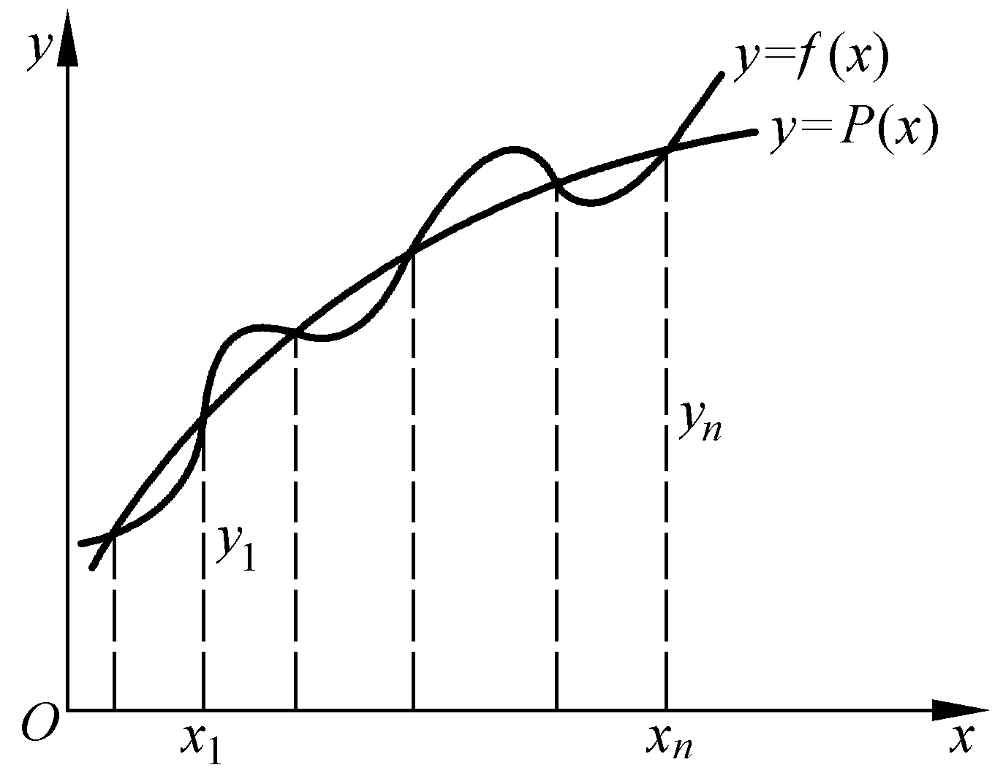
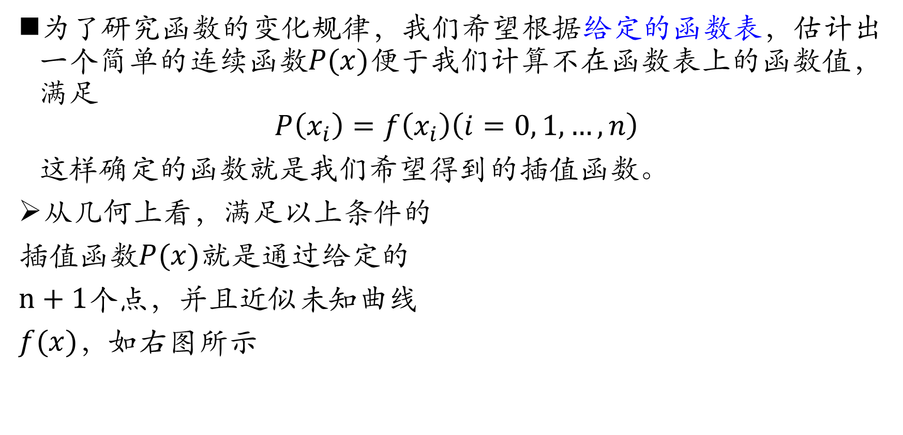
为了研究函数的变化规律，我们希望根据给定的函数表，估计出一个简单的连续函数$P(x)$便于我们计算不在函数表上的函数值，满足
$$P\left(x_{i}\right)=f\left(x_{i}\right)\left(i=0, 1,…,n\right)$$
这样确定的函数就是我们希望得到的插值函数。
从几何上看，满足以上条件的
插值函数$P(x)$就是通过给定的
$n+1$个点，并且近似未知曲线
$f(x)$，如右图所示
图2-1

Slide 4
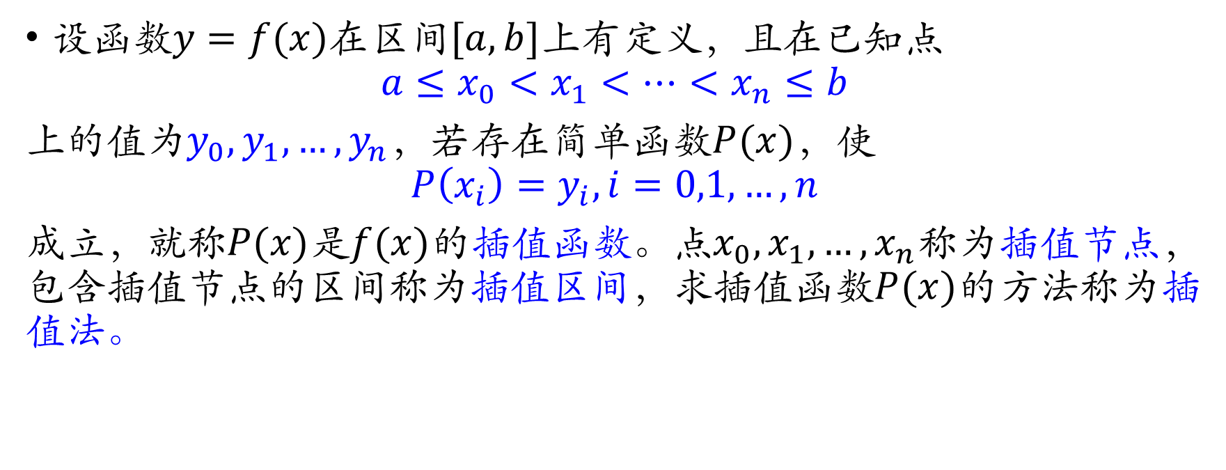
2.1.1 插值法的定义
设函数$y=f(x)在$区间$[a,b]$上有定义，且在已知点
$$a≤x_{0}<x_{1}<…<x_{n}≤b$$
上的值为$y_{0},y_{1},…,y_{n}$，若存在简单函数$P(x)$，使
$$P\left(x_{i}\right)=y_{i},i=0,1,…,n$$
成立，就称$P(x)$是$f(x)$的插值函数。点$x_{0},x_{1},…,x_{n}$称为插值节点，包含插值节点的区间称为插值区间，求插值函数$P(x)$的方法称为插值法。

Slide 5
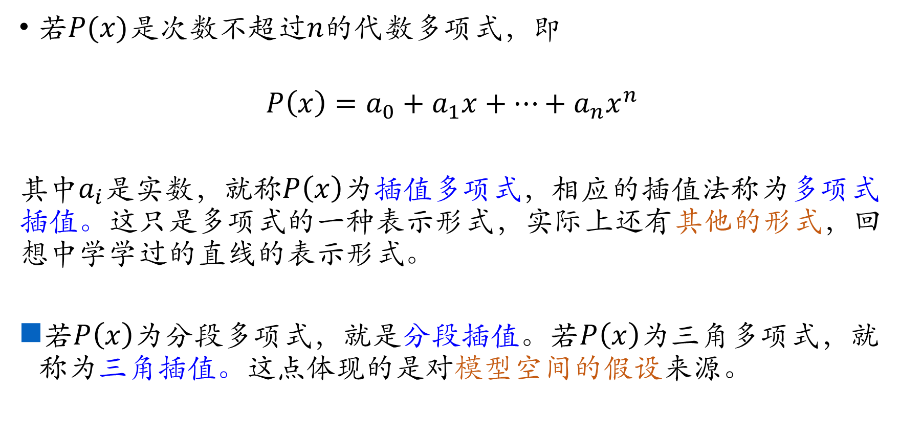
若$P(x)$是次数不超过$n的$代数多项式，即
$$P\left(x\right)=a_{0}+a_{1}x+…+a_{n}x^{n}$$
其中$a_{i}$是实数，就称$P\left(x\right)$为插值多项式，相应的插值法称为多项式插值。这只是多项式的一种表示形式，实际上还有其他的形式，回想中学学过的直线的表示形式。
若$P\left(x\right)$为分段多项式，就是分段插值。若$P\left(x\right)$为三角多项式，就称为三角插值。这点体现的是对模型空间的假设来源。
Notes:
这只是多项式的一种表示形式，实际上还有其他的形式，如我们中学学过的直线的各种表示形式，但是化简后它们是一样的。
但是当时我们不是很清楚为什么我们需要背这么多的表示形式，仅仅了解到那个对求解问题更方便就用那个。在这里也是如此，
考虑问题的角度不同，我们就可能采用不同的插值多项式。

Slide 6
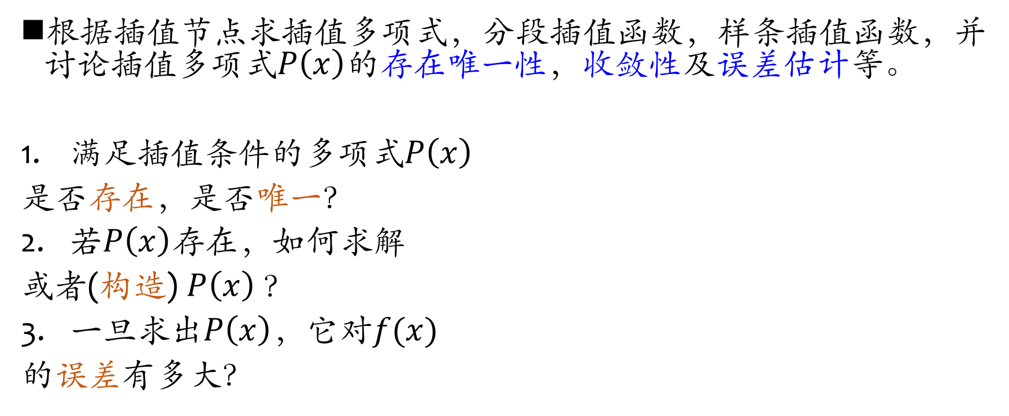
本章的研究内容
根据插值节点求插值多项式，分段插值函数，样条插值函数，并讨论插值多项式$P\left(x\right)$的存在唯一性，收敛性及误差估计等。
满足插值条件的多项式$P\left(x\right)$
是否存在，是否唯一？
若$P\left(x\right)$存在，如何求解
或者(构造) $P\left(x\right)$？
一旦求出$P\left(x\right)$，它对$f(x)$
的误差有多大？
图2-1
Notes:
大家不要看到这些东西就感觉很难，不要慌，我们只要把这些概念和原理理解了就可以，最好能够在脑海中建立一套分析问题的逻辑系统，那么我认为这门课大家就学会了。以后一旦碰到类似的问题，大家就知道怎样去分析了。
理解构造和一般的求解过程（优化）的不同。

Slide 7
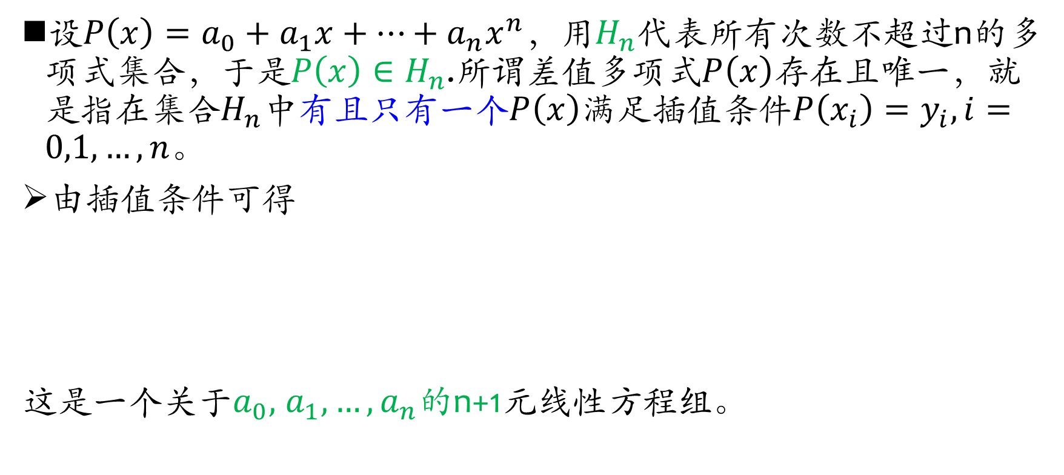
2.1.2 插值多项式的存在唯一性定理
设$P\left(x\right)=a_{0}+a_{1}x+…+a_{n}x^{n}$，用$H_{n}$代表所有次数不超过n的多项式集合，于是$P\left(x\right)∈H_{n}$.所谓差值多项式$P\left(x\right)$存在且唯一，就是指在集合$H_{n}$中有且只有一个$P\left(x\right)$满足插值条件$P\left(x_{i}\right)=y_{i},i=0,1,…,n$。
由插值条件可得
这是一个关于$a_{0},$ $a_{1},…,a_{n}$的n+1元线性方程组。
… …
Notes:
首先，我们来看第一个问题。

Slide 8
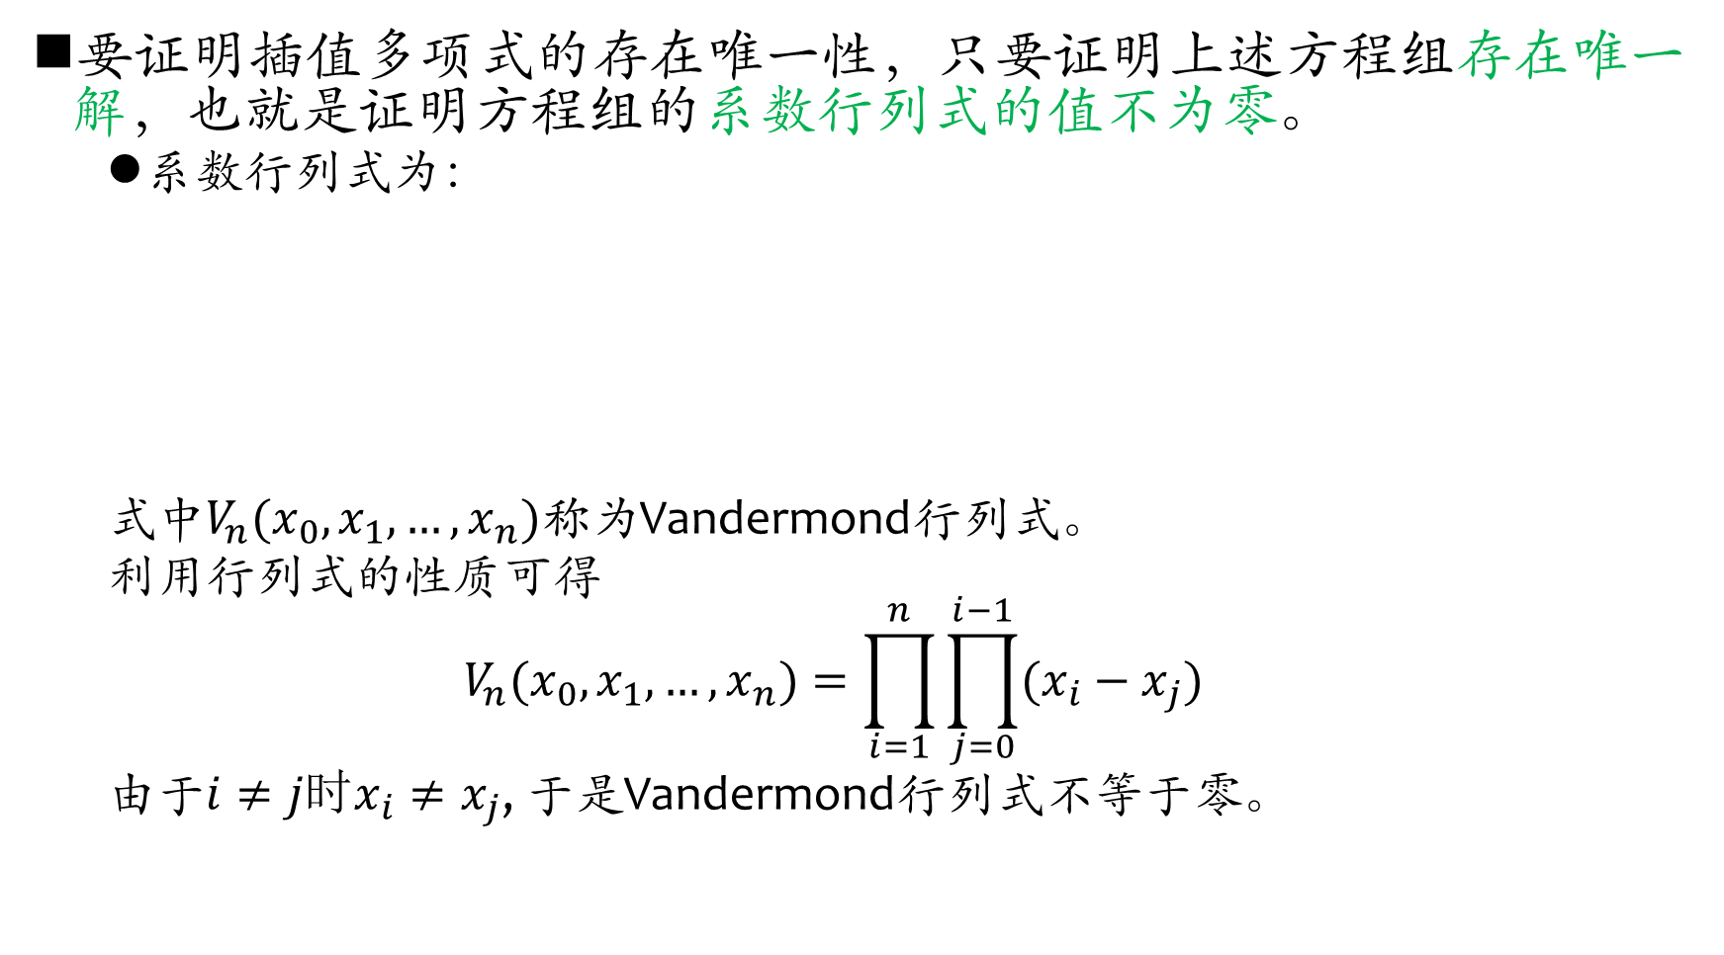
要证明插值多项式的存在唯一性，只要证明上述方程组存在唯一解，也就是证明方程组的系数行列式的值不为零。
系数行列式为：
式中$V_{n}(x_{0},x_{1},…,x_{n})称为$Vandermond行列式。
利用行列式的性质可得
$$V_{n}(x_{0},x_{1},…,x_{n})=\prod_{i=1}^{n}{\prod_{j=0}^{i−1}{(x_{i}−x_{j})}}$$
由于$i≠j时x_{i}≠x_{j}$, 于是Vandermond行列式不等于零。
因此由插值条件决定的n次插值多项式存在唯一解。

Slide 9

定理1：满足条件$P\left(x_{i}\right)=y_{i},i=0,1,…,n$的次数不超过 n的插值多项式是存在唯一的。
若不将多项式次数限制为 n ，则插值多项式不唯一。
例如 也是一个插值多项式，其中 可以是任意多项式。
注：
Notes:
至此第一个问题我们解决了，下面就是如何构造这个n次多项式了。

Slide 10
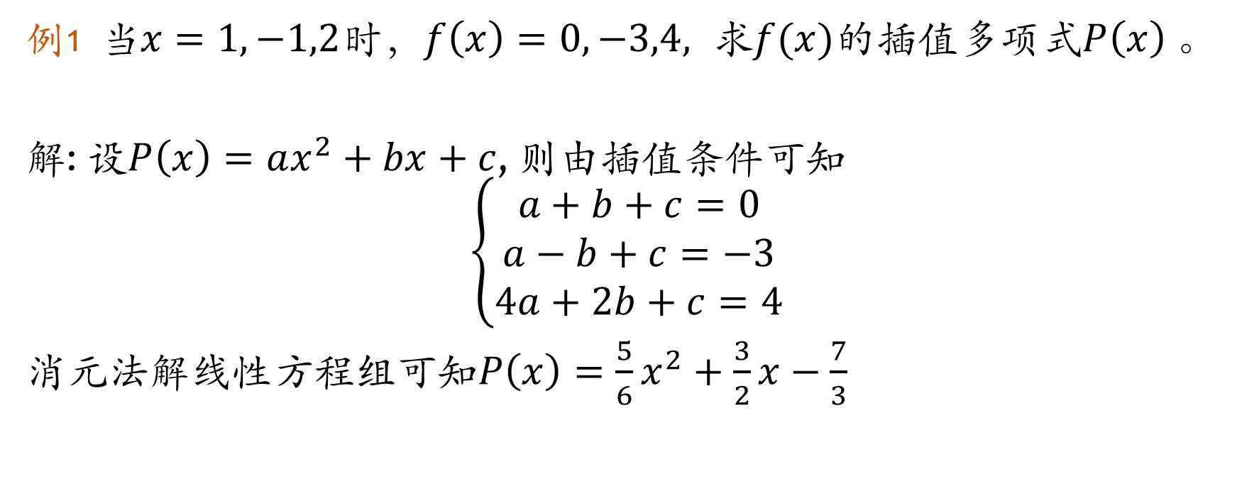
待定系数法：
例1 当$x=1,−1,2时$，$f\left(x\right)=0,−3,4, 求f(x)的插值$多项式$P\left(x\right)$。
解: 设$P\left(x\right)=ax^{2}+bx+c$, 则由插值条件可知
$$\left\{\begin{aligned}a+b+c=0 \\ a−b+c=−3 \\ 4a+2b+c=4\end{aligned}\right.$$
消元法解线性方程组可知$P\left(x\right)=\frac{5}{6}x^{2}+\frac{3}{2}x−\frac{7}{3}$
Notes:
至此第一个问题我们解决了，下面就是如何构造这个n次多项式了。

Slide 11
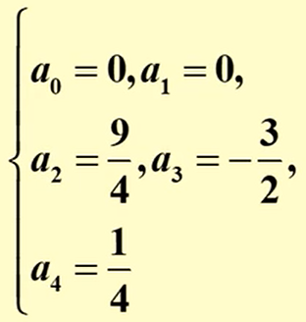
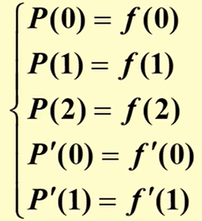
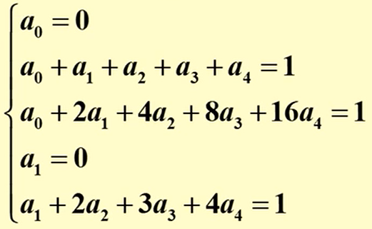
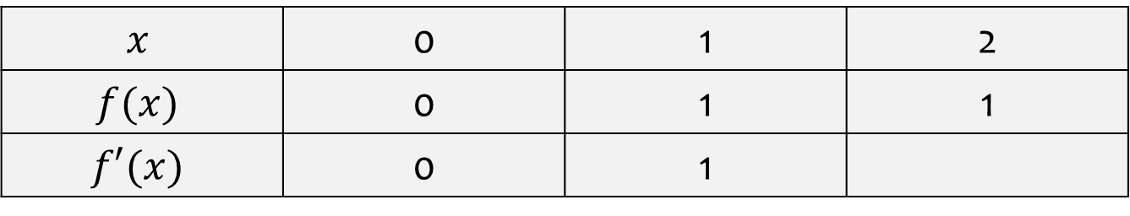
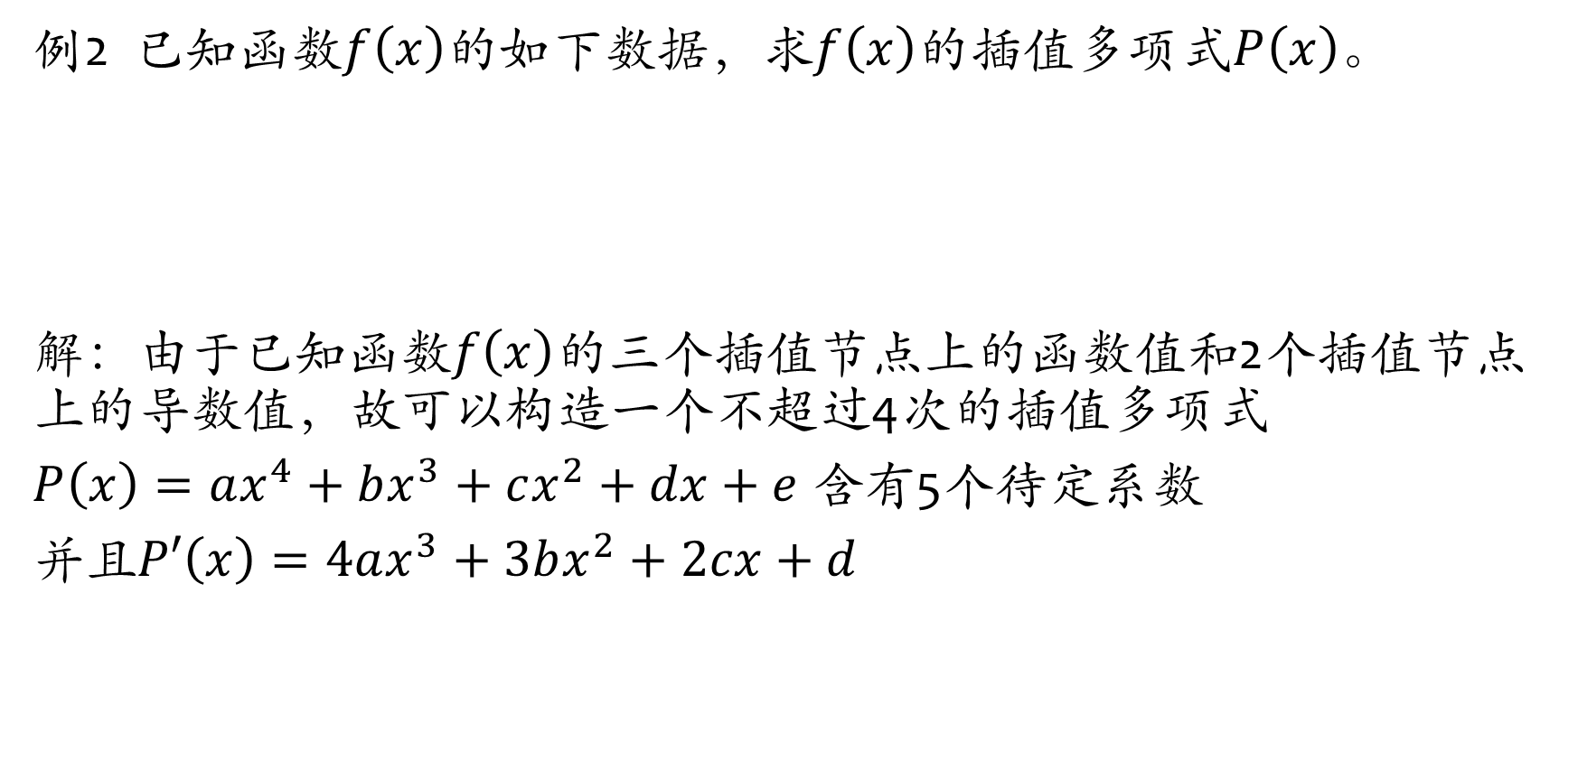
例2 已知函数$f\left(x\right)$的如下数据，求$f\left(x\right)$的插值多项式$P\left(x\right)$。
解：由于已知函数$f\left(x\right)$的三个插值节点上的函数值和2个插值节点上的导数值，故可以构造一个不超过4次的插值多项式
$P\left(x\right)=ax^{4}+bx^{3}+cx^{2}+dx+e$ 含有5个待定系数
并且$P′\left(x\right)=4ax^{3}+3bx^{2}+2cx+d$
$$x$$ | 0 | 1 | 2
$$f(x)$$ | 0 | 1 | 1
$$f′(x)$$ | 0 | 1

Slide 12
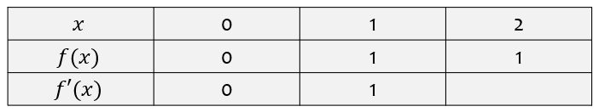
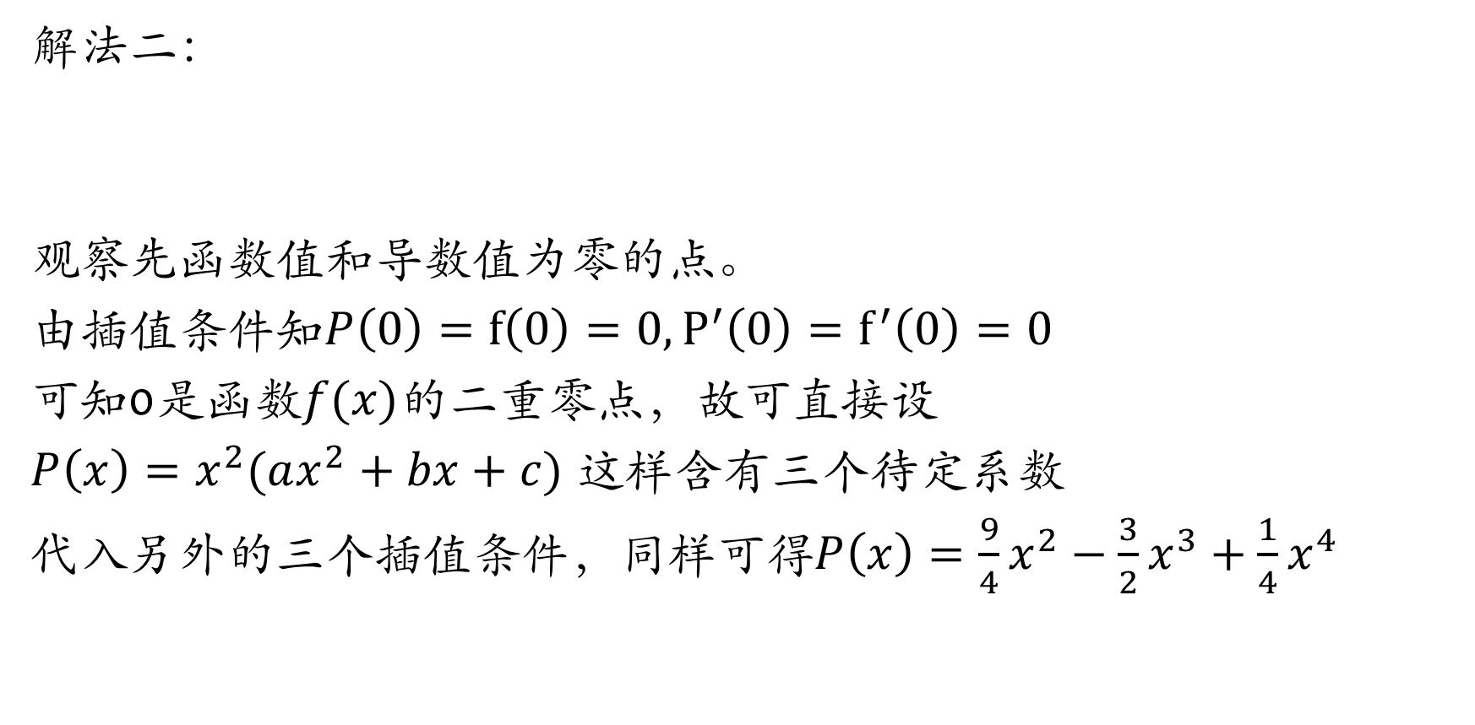
解法二：
观察先函数值和导数值为零的点。
由插值条件知$P\left(0\right)=f\left(0\right)=0,P^{′}\left(0\right)=f^{′}\left(0\right)=0$
可知0是函数$f(x)$的二重零点，故可直接设
$P\left(x\right)=x^{2}(ax^{2}+bx+c)$ 这样含有三个待定系数
代入另外的三个插值条件，同样可得$P\left(x\right)=\frac{9}{4}x^{2}−\frac{3}{2}x^{3}+\frac{1}{4}x^{4}$

Slide 13

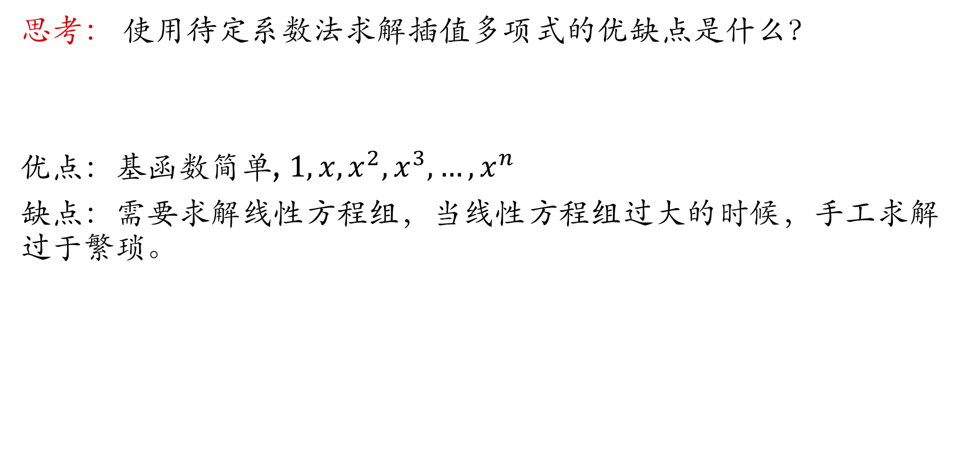
思考： 使用待定系数法求解插值多项式的优缺点是什么？
优点：基函数简单, $1,x,x^{2},x^{3}, …, x^{n}$
缺点：需要求解线性方程组，当线性方程组过大的时候，手工求解过于繁琐。
那么，有没有一种方法可以直接写出插值多项式呢？

Slide 14
2.2 拉格朗日插值
2.2.1 线性插值与抛物插值
2.2.2 拉格朗日插值多项式
2.2.3 插值余项与误差估计
难点：Lagrange插值基函数及其构造与截断误差分析。
Notes:
本节包括三个方面的内容，第一小节拉格朗日插值法在n取2和3的情形，为的是从我们已有的知识引入拉格朗日插值法，便于我们理解。

Slide 15
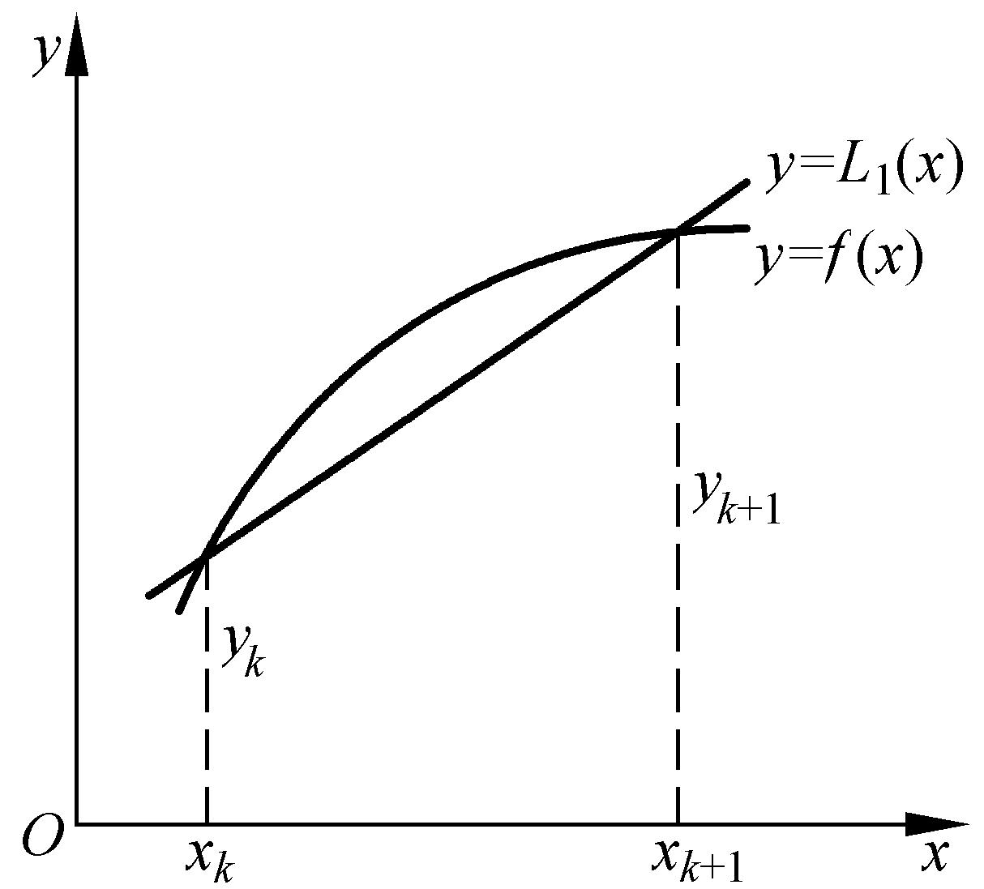

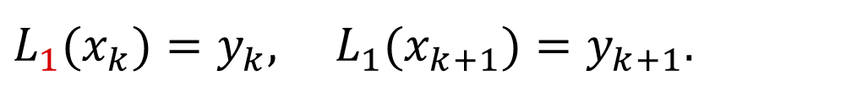
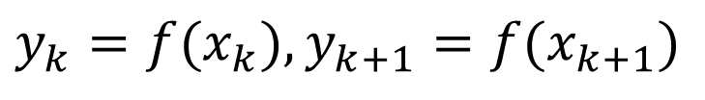

2.2.1 线性插值与抛物插值
$$[x_{k},x_{k+1}]$$
$$y_{k}=f(x_{k}),y_{k+1}=f(x_{k+1})$$
问题：给定区间 及端点函数值
要求求线性差值多项式$L_{1}(x)$, 使它满足
其几何其几何意义就是通过两点
$\left(x_{k},y_{k}\right),(x_{k},y_{k+1})$的直线，
如右图所示。
$$L_{1}(x_{k})=y_{k}, L_{1}(x_{k+1})=y_{k+1}.$$
Notes:
当n=1时，也即有两个插值节点，满足两个插值条件。

Slide 16
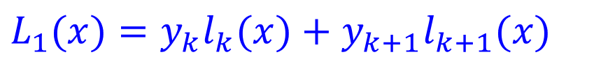

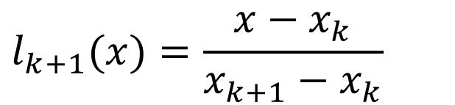
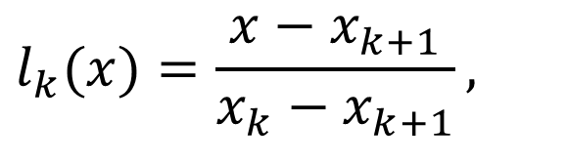
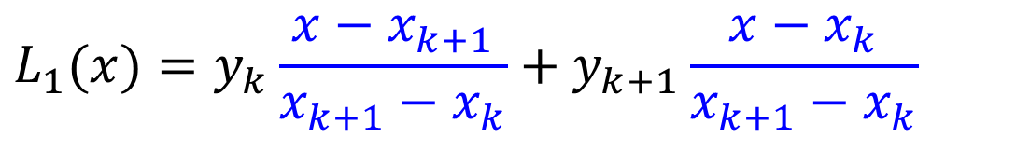
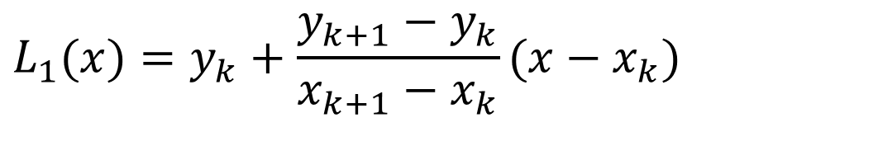
因为$L_{1}(x)是$一条线段，因此
由两点式可以看出， $L_{1}(x)$是由下面两个线性函数的组合得到的
其系数分别为$y_{k},y_{k+1}$，也即$L_{1}(x)$可以写成
$$L_{1}(x)=y_{k}+\frac{y_{k+1}−y_{k}}{x_{k+1}−x_{k}}(x−x_{k})$$
（点斜式）
（2.1）
$$L_{1}(x)=y_{k}\frac{x−x_{k+1}}{x_{k+1}−x_{k}}+y_{k+1}\frac{x−x_{k}}{x_{k+1}−x_{k}}$$
（两点式）
$$l_{k}(x)=\frac{x−x_{k+1}}{x_{k}−x_{k+1}},$$
$$l_{k+1}(x)=\frac{x−x_{k}}{x_{k+1}−x_{k}}$$
$$L_{1}(x)=y_{k}l_{k}(x)+y_{k+1}l_{k+1}(x)$$
Notes:
两点式的每一项都经过一个指定点，在其他点上的值都为零

Slide 17
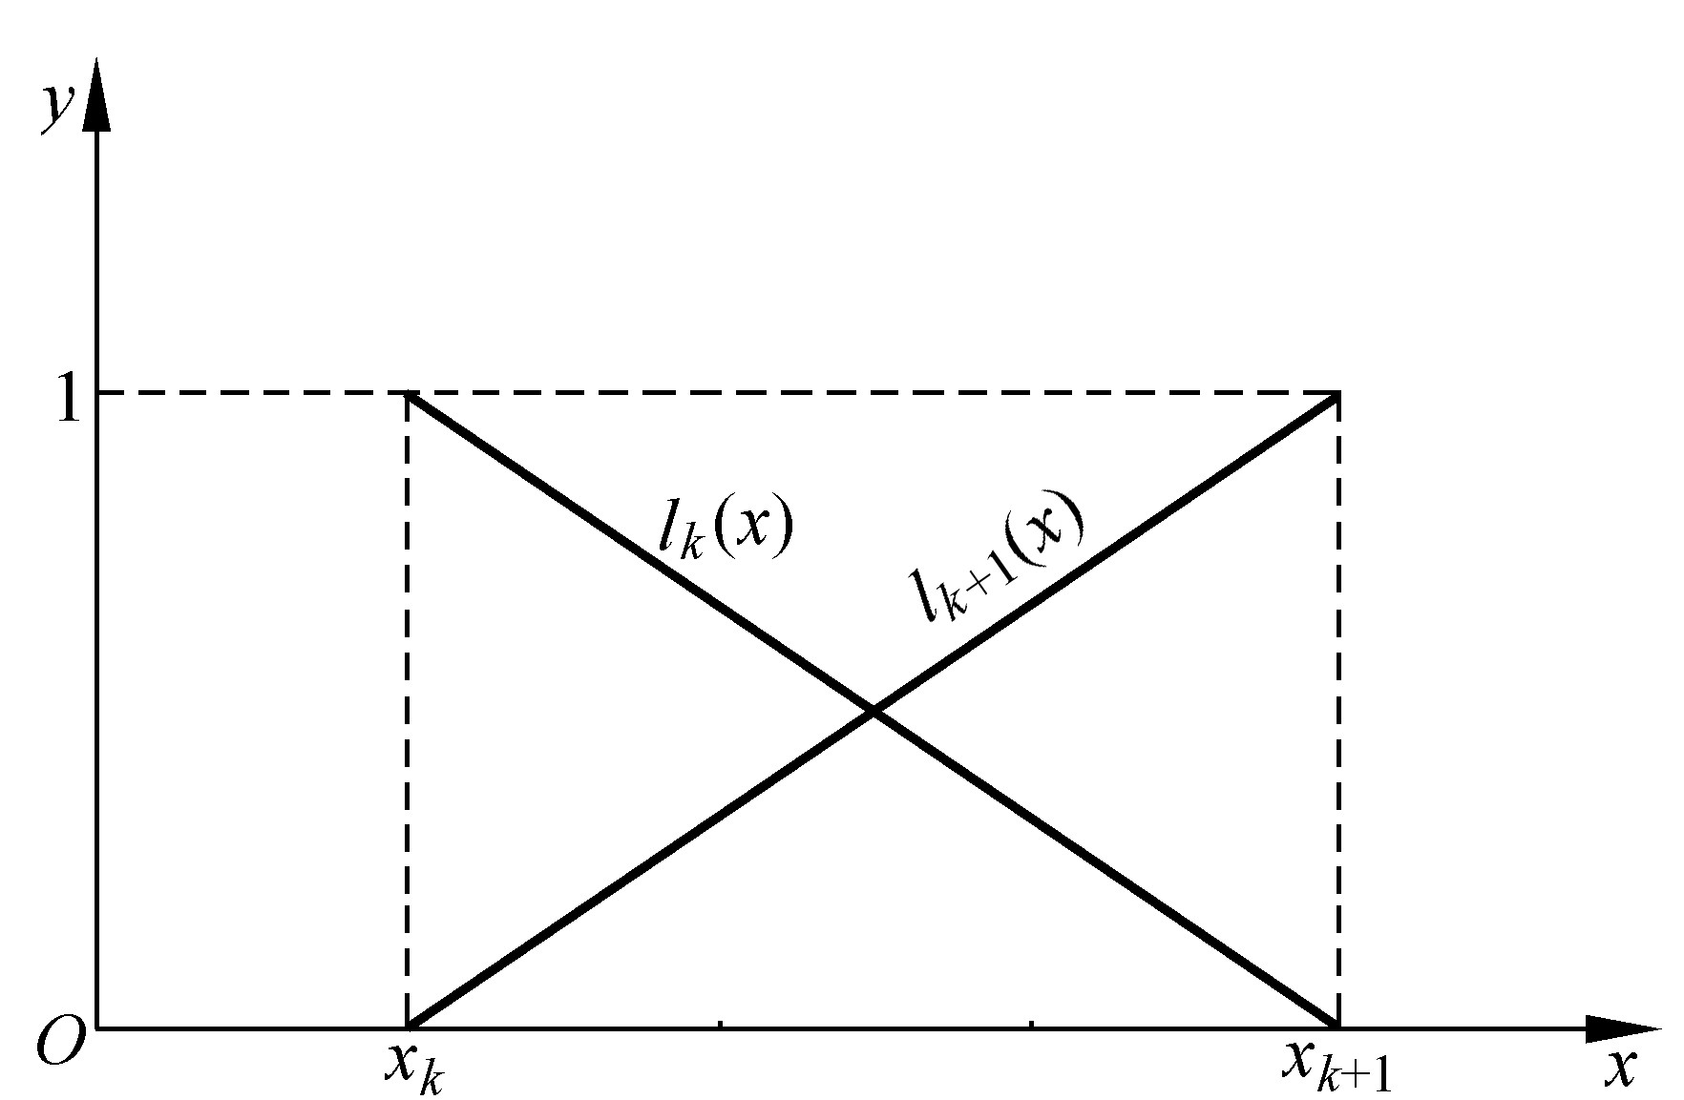
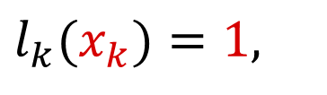



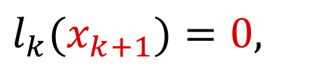
显然， $l_{k}(x),l_{k+1}\left(x\right)也是差值多项式$，他们过如下的两点
我们称$l_{k}(x)和l_{k+1}\left(x\right)$为
线性插值基函数，他们
的图示如下：
$$l_{k}(x_{k})=1,$$
$$l_{k}(x_{k+1})=0,$$
$$l_{k+1}(x_{k})=0,$$
$$l_{k+1}(x_{k+1})=1,$$

Slide 18
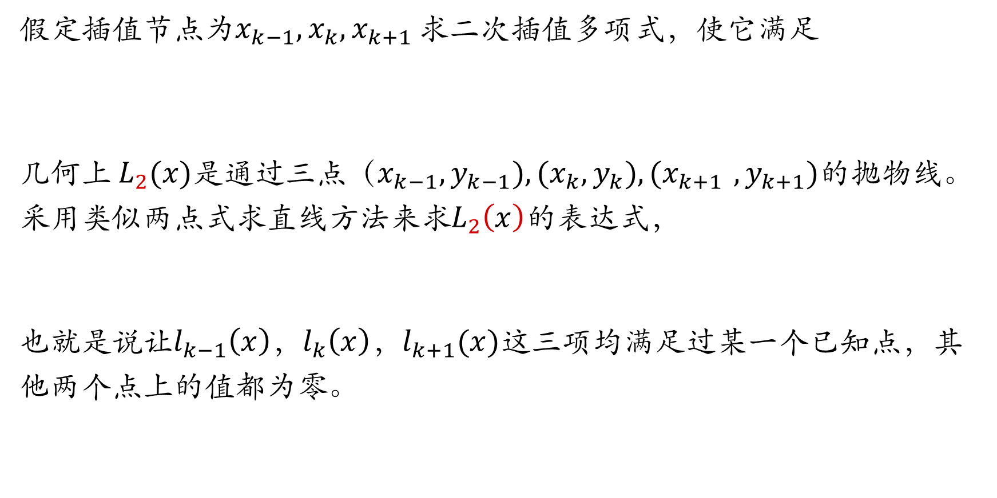
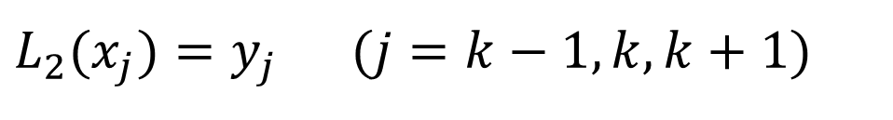
假定插值节点为${x_{k−1},x}_{k},x_{k+1 }$求二次插值多项式，使它满足
几何上 $L_{2}(x)$是通过三点${{（x}_{k−1},y_{k−1}),(x}_{k},y_{k}){,(x}_{k+1 },y_{k+1})$的抛物线。采用类似两点式求直线方法来求$L_{2}\left(x\right)$的表达式，
也就是说让$l_{k−1}\left(x\right)，l_{k}\left(x\right)，l_{k+1}(x)$这三项均满足过某一个已知点，其他两个点上的值都为零。
$$L_{2}(x_{j})=y_{j} (j=k−1,k,k+1)$$
$$L_{2}(x)=y_{k−1}l_{k−1}(x)+y_{k}l_{k}(x)+y_{k+1}l_{k+1}(x)$$
Notes:
我们再看n=2的情形，也即有三个插值节点，三个插值条件。
我们同样可以用类似两点式求直线方法来求$L_{2}\left(x\right)$的表达式，也即这些单项函数应该满足过某一点，而在其他点上的值都为零。

Slide 19
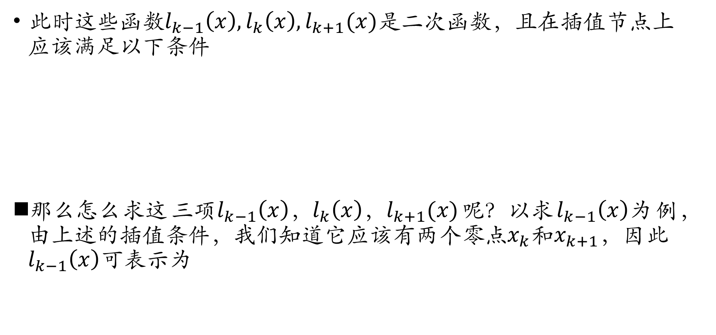

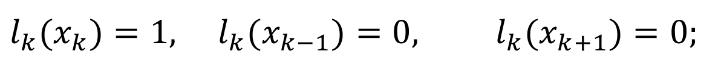
此时这些函数$l_{k−1}\left(x\right),l_{k}\left(x\right),l_{k+1}(x)$是二次函数，且在插值节点上应该满足以下条件
那么怎么求这$三项l_{k−1}\left(x\right)，l_{k}\left(x\right)，l_{k+1}(x)$呢？以求$l_{k−1}\left(x\right)为$例，由上述的插值条件，我们知道它应该有两个零点$x_{k}$和$x_{k+1}，$因此$l_{k−1}\left(x\right)$可表示为
$$l_{k−1}(x_{k−1})=1, l_{k−1}(x_{k})=0, l_{k−1}(x_{k+1})=0;$$
$$l_{k}(x_{k})=1, l_{k}(x_{k−1})=0, l_{k}(x_{k+1})=0;$$
$$l_{k+1}(x_{k+1})=1, l_{k+1}(x_{k−1})=0, l_{k+1}(x_{k})=0.$$
$$l_{k−1}(x)=A(x−x_{k})(x−x_{k+1})$$

Slide 20
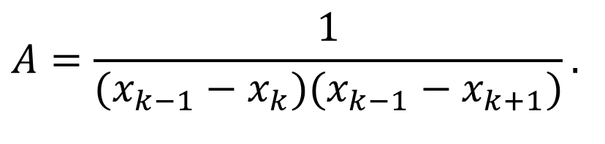

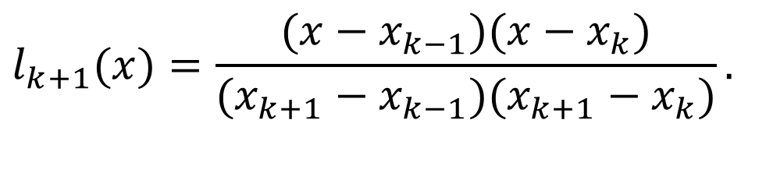
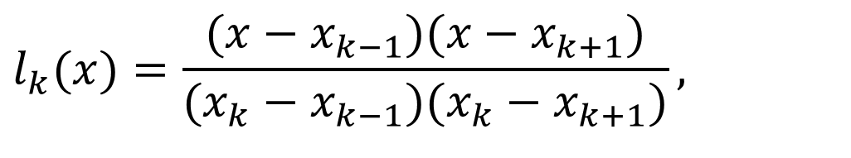
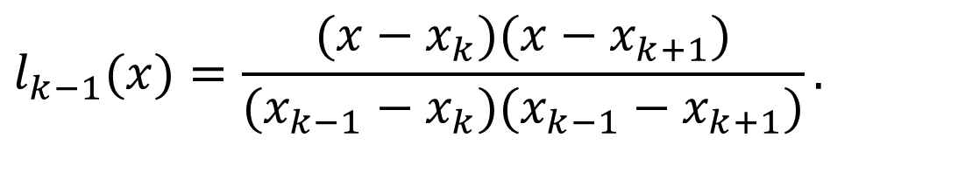
其中A为待定系数，可由插值条件$l_{k−1}(x_{k−1})=1算$出
于是
同理可得
$$A=\frac{1}{(x_{k−1}−x_{k})(x_{k−1}−x_{k+1})}.$$
$$l_{k−1}(x)=\frac{(x−x_{k})(x−x_{k+1})}{(x_{k−1}−x_{k})(x_{k−1}−x_{k+1})}.$$
$$l_{k}(x)=\frac{(x−x_{k−1})(x−x_{k+1})}{(x_{k}−x_{k−1})(x_{k}−x_{k+1})},$$
$$l_{k+1}(x)=\frac{(x−x_{k−1})(x−x_{k})}{(x_{k+1}−x_{k−1})(x_{k+1}−x_{k})}.$$

Slide 21
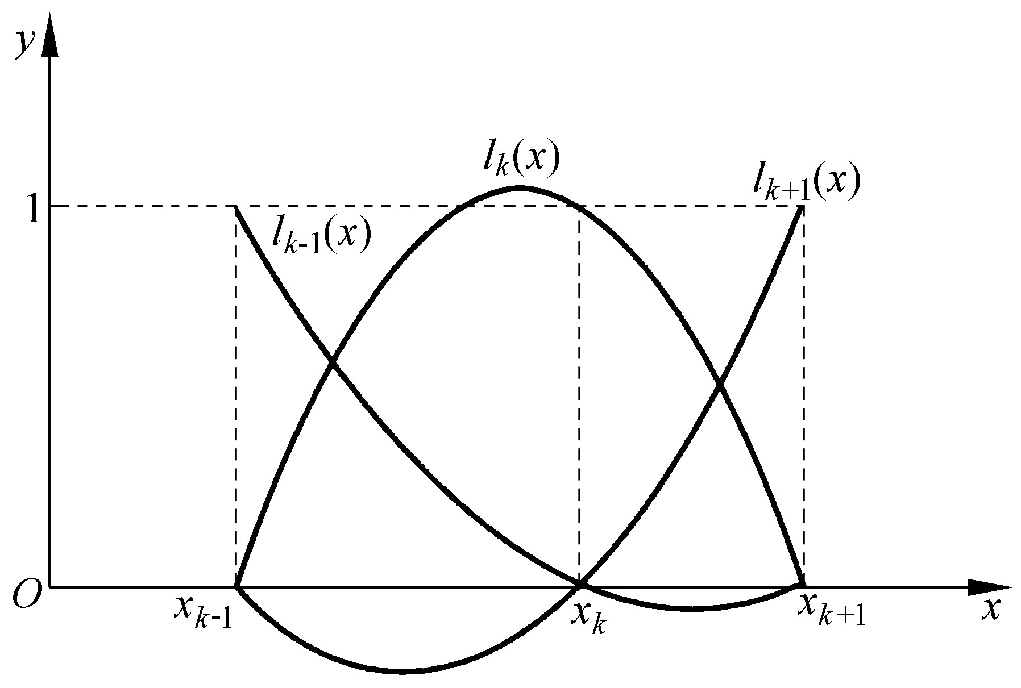

这三个$函数l_{k−1}\left(x\right)，l_{k}\left(x\right)，l_{k+1}\left(x\right)在$插值区间中$[x_{k−1,}x_{k+1}]$上的图形如下所示。

Slide 22

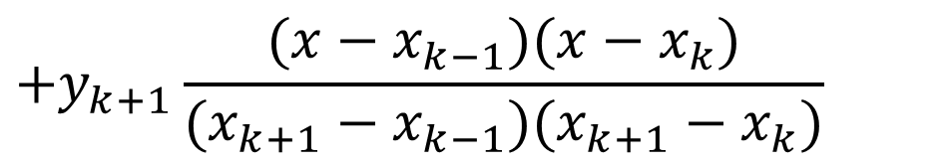
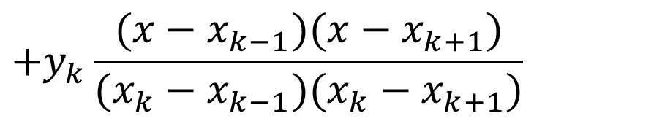
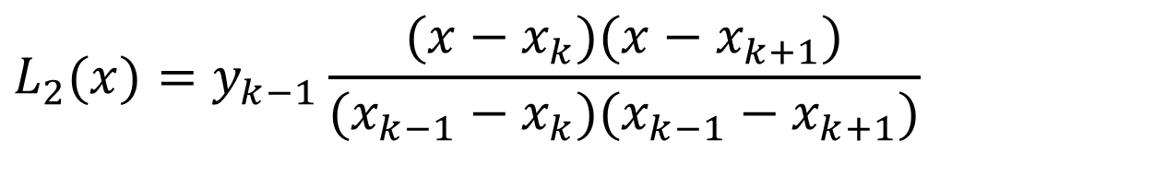
将$l_{k−1}\left(x\right)，l_{k}\left(x\right)，l_{k+1}\left(x\right)$代入
便可得到满足插值条件的抛物型的插值多项式
$$L_{2}(x)=y_{k−1}l_{k−1}(x)+y_{k}l_{k}(x)+y_{k+1}l_{k+1}(x)$$
$$L_{2}(x)=y_{k−1}\frac{(x−x_{k})(x−x_{k+1})}{(x_{k−1}−x_{k})(x_{k−1}−x_{k+1})}$$
$$+y_{k}\frac{(x−x_{k−1})(x−x_{k+1})}{(x_{k}−x_{k−1})(x_{k}−x_{k+1})}$$
$$+y_{k+1}\frac{(x−x_{k−1})(x−x_{k})}{(x_{k+1}−x_{k−1})(x_{k+1}−x_{k})}$$
Notes:
观察每一项都有什么特点

Slide 23
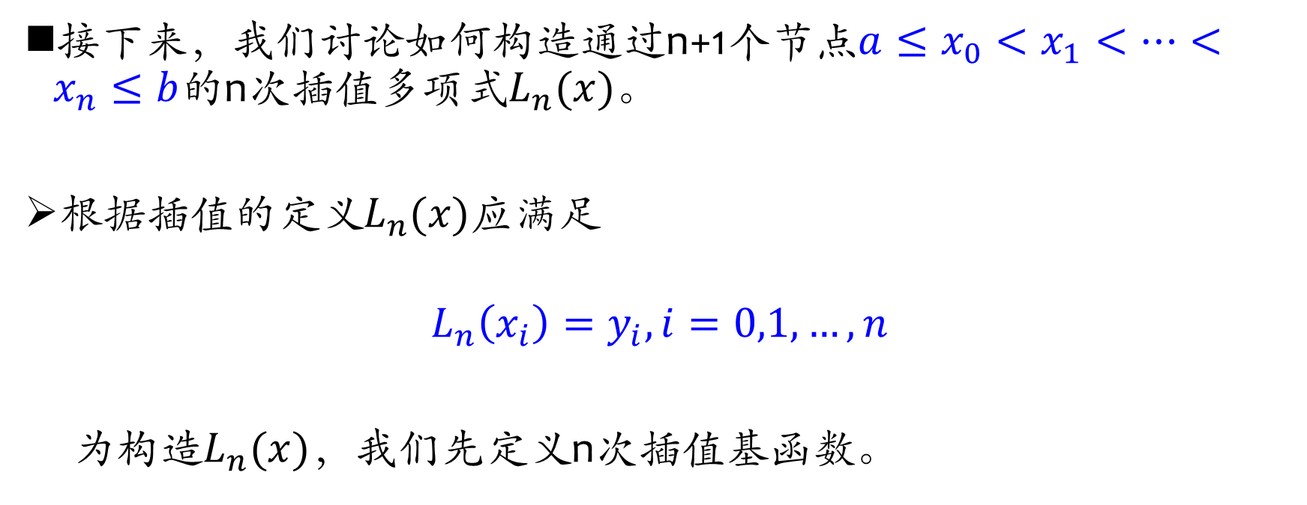
2.2.2 拉格朗日插值多项式
接下来，我们讨论如何构造通过n+1个节点$a≤x_{0}<x_{1}<…<x_{n}≤b$的n次插值多项式$L_{n}(x)$。
根据插值的定义$L_{n}(x)应满足$
$$L_{n}\left(x_{i}\right)=y_{i},i=0,1,…,n$$
为构造$L_{n}(x)，$我们先定义n次插值基函数。
Notes:
通过以上两个例子，我们大致了解了低次的拉格朗日插值多项式，接下来我们来看看它的一般情形。

Slide 24
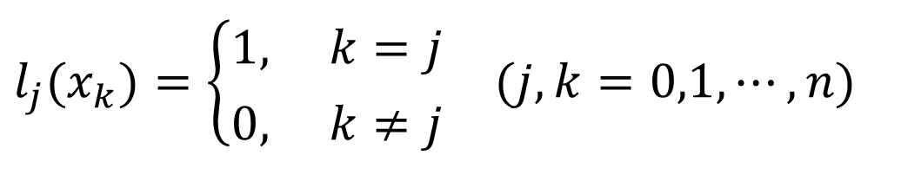

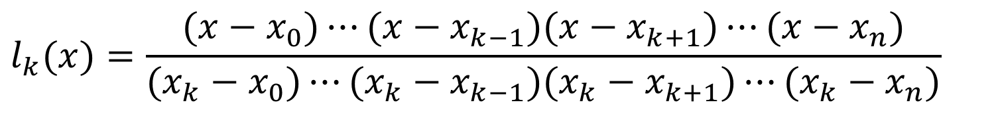
定义1 若$n次$多项式$l_{j}\left(x\right)(j=0,1,…,n)在n+1$个节点
$x_{0}<x_{1}<…<x_{n}$上满足条件
就称这$n+1$个$n$次多项式$l_{0}\left(x\right),l_{1}\left(x\right),…,l_{n}(x)$为插值节点$x_{0},x_{1},…,x_{n}上$的$n$次插值基函数，其表达式为
$$l_{j}(x_{k})=\left\{\begin{matrix}1, k=j \\ 0, k≠j\end{matrix} (j,k=0,1,⋯,n)\right.$$
$$l_{k}(x)=\frac{(x−x_{0})⋯(x−x_{k−1})(x−x_{k+1})⋯(x−x_{n})}{(x_{k}−x_{0})⋯(x_{k}−x_{k−1})(x_{k}−x_{k+1})⋯(x_{k}−x_{n})}$$

Slide 25



$$l_{k}(x)=\frac{(x−x_{0})⋯(x−x_{k−1})(x−x_{k+1})⋯(x−x_{n})}{(x_{k}−x_{0})⋯(x_{k}−x_{k−1})(x_{k}−x_{k+1})⋯(x_{k}−x_{n})}$$
由$l_{k}(x)的$定义，知$n$次拉格朗日插值多项式为
前面讲述了$n=1和n=2$的情形，也就是线性插值和抛物插值。
若引入记号
容易求得
$$L_{n}(x)=\sum_{k=0}^{n}{y_{k}l_{k}(x)} , (j=0,1,⋯,n)$$
（2.9）
$$ω_{n+1}(x)=(x−x_{0})(x−x_{1})⋯(x−x_{n})$$
$$ω_{n+1}^{′}(x_{k})=(x_{k}−x_{0})⋯(x_{k}−x_{k−1})(x_{k}−x_{k+1})⋯(x_{k}−x_{n})$$

Slide 26


于是公式（2.9）可改写成
注意: $n$次插值多项式$L_{n}(x)$通常是次数为$n$的多项式，特殊情况下次数可能小于$n$。
$$L_{n}(x)=\sum_{k=0}^{n}{y_{k}\frac{ω_{n+1}(x)}{(x−x_{k})ω_{n+1}^{′}(x_{k})}}$$
（2.11）

Slide 27


2.2.3 插值余项与误差估计
定理2 设$f^{\left(n\right)}(x)$在$[a,b]$上连续， $f^{\left(n+1\right)}(x)$在$(a,b)$内存在，插值节点为$a≤x_{0}<x_{1}<…<x_{n}≤b$， $L_{n}(x)$是满足插值条件的多项式，则对任何$x∈[a,b]$，其插值余项（截断误差）为
这里$ξ∈(a,b)且$依赖于$x$。
$$R_{n}(x)=f(x)−L_{n}(x)=\frac{f^{(n+1}(ξ)}{(n+1)!}ω_{n+1}(x)$$
（2.14）

Slide 28

证明 由给定条件知$R_{n}(x)$在节点$x_{k}(k=0,1,…,n)$上为零，即$R_{n}\left(x_{k}\right)=0(k=0,1,…,n)$，于是得
其中$K(x)$是与$x$有关的待定函数.
现把$x$看成$[a,b]$上的一个固定点，做函数
根据插值条件及余项定义，可知$φ(t)$在点 $x_{0},x_{1},…, x_{n}$及$x$处均为零，因此$φ(t)$在$[a,b]上$有$n$+2个零点。
根据罗尔定理，$φ′(t)$在$[a,b]内$至少有$n$+1个零点。对$φ′(t)再应用罗尔定理，$可知$φ′′(t)$在$[a,b]内$至少$n$个零点。
$$R_{n}(x)=K(x)(x−x_{0})(x−x_{1})⋯(x−x_{n})=K(x)ω_{n+1}(x)$$
$$φ(t)=f(t)−L_{n}(t)−K(x)(t−x_{0})(t−x_{1})⋯(t−x_{n})$$

Slide 29




依此类推，$φ^{(n+1)}(t)$在$(a,b)$内至少有一个零点，记为$ξ∈(a,b)，$使得
于是，
将其代入 $R_{n}(x)=K(x)ω_{n+1}(x)$，就得到余项表达式
$$φ^{(n+1)}(ξ)=f^{(n+1)}(ξ)−(n+1)!K(x)=0$$
$K(x)=\frac{f^{(n+1)}(ξ)}{(n+1)!}, ξ∈(a,b)$，且依赖x
$$R_{n}(x)=f(x)−L_{n}(x)=\frac{f^{(n+1}(ξ)}{(n+1)!}ω_{n+1}(x)$$

Slide 30



注意：
余项表达式只有在$f(x)$的高阶导数存在时才能应用；
$ξ$在$(a,b)$内的具体位置通常不可能给出，如果可以求出$f(x)$的n+1阶导数在开区间$(a,b)$内的最大值，也即
那么插值多项式$L_{n}(x)$逼近$f(x)$的截断误差限是
$$\max_{a<x<b}\left|f^{(n+1)}(x)\right|=M_{n+1}$$
$$\left|R_{n}(x)\right|≤\frac{M_{n+1}}{(n+1)!}\left|ω_{n+1}(x)\right|$$

Slide 31


Slide 32


Slide 33


Slide 34


Slide 35


Slide 36

[补充资料-01]
罗尔(Rolle)定理
如果函数 f(x) 在闭区间 [a, b] 上连续，在开区间(a, b)内具有导数，且在区间端点的函数值相等，即 f(a) = (b) ，那么在(a, b) 内至少有一点ξ（a< ξ <b），使得函数f(x)在该点的导数等于零：
y
C
A
B
$$f^{′}(ξ)=0$$
a
ξ
b
x
36

